Slide 1
第二章总结

Slide 2
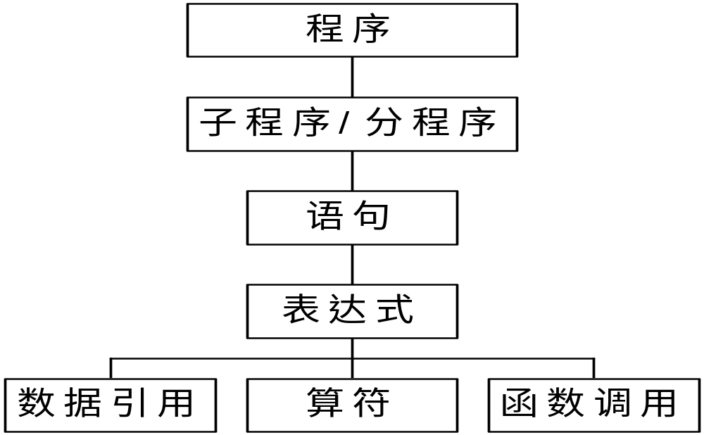
2.1 程序层面

Slide 3
数据类型与操作
(基本)数据类型/操作
  Int, float, boolean, 字符，指针
数据结构(复杂数据类型)/操作
  数组（内存分配）
  记录
  堆、栈
抽象数据类型

Slide 4
语句与控制结构
表达式
An expression is a construction that returns a value which includes operand and operator。
（1） 变量、常量是表达式
（2） 若E1、E2为表达式，E1ᶿE2为表达式 (二元操作）
（3） 若E为表达式，则ᶿE、Eᶿ为表达式(一元操作)
（4） 若E为表达式，则(E)为表达式
有了数据和对应的操作，就可以构造一个表达式

Slide 5
语句与控制结构
语句 (从表达式构造)
（1） 赋值语句 A：＝ B
（2） 控制语句 goto 条件 循环 过程调用 return
（3） 说明语句 array int real …
（4） 简单语句 VS 复合语句
执行语句
(动态语义)
If Exp then While Exp …
Exp do Exp
else
Exp

Slide 6
例5：G=( {S,A},{a,b},P,S )，其中P为：
S → aAS
A → SbA
A → SS
S → a
A → ba
想：请构造aabbaa的语法树

Slide 7
S
a
A
S
a
S
b
A
a
b
a
说明：
语法树满足： 树根是S。
每个节点的标记都是V的一个符号。
● A有自己的子孙( S,b,A) ，A∈V_{N}中。
SbA是A→ SbA的产生式，aAS是S→ aAS的产生式。

Slide 8
语法树的理解：
语法树表示了在推导过程中用到什么样的产生式和用到哪些非终结符，并没有表明采用的顺序。
只表示推导的结果，不表示推导的过程。
上式推导树是aabbaa句型的语法树。可以有多种推导过程如下：

Slide 9
语法树的理解：
语法树表示了在推导过程中用到什么样的产生式和用到哪些非终结符，并没有表明采用的顺序。
只表示推导的结果，不表示推导的过程。
上式推导树是aabbaa句型的语法树。可以有多种推导过程如下：
（1）每次替换最右边非终结符
S⇒aAS ⇒aAa ⇒aSbAa ⇒aSbbaa ⇒aabbaa
（2）每次替换最左边非终结符
S⇒aAS ⇒ aSbAS⇒aabAS⇒aabbaS⇒aabbaa
（3）无固定的推导方向
S⇒aAS⇒ aSbAS⇒aSbAa⇒aabAa⇒aabbaa

Slide 10
2、最左推导 （或最右推导）：
若在推导中的任何一步 α⇒β（ α、β是句型），都是对α中的最左（最右）非终结符进行替换，则称为最左（最右）推导。
在形式语言中，最右推导常被称为规范推导。
由规范推导所得的句型称为规范句型。

Slide 11
典型例题
1.已知文法G[A]，写出它定义的语言描述
如：G[A]: A → 0B|1C
B → 1|1A|0BB
C → 0|0A|1CC

Slide 12
2. 考虑以下的两个语言，给出其文法，并证明它们都是上下文无关的。
L1={a^{n}b^{2n}c^{m}|n,m>=0}
L2={a^{n}b^{m}c^{2m}| n,m>=0}

Slide 13
2. 考虑以下的两个语言，给出其文法，并证明它们都是上下文无关的。
L1={a^{n}b^{2n}c^{m}|n,m>=0}
L2={a^{n}b^{m}c^{2m}| n,m>=0}
L1:
S →AB
A → ε|aAbb
B → ε|cB
L2:
S →AB
A → ε|aA
B → ε|bBcc

Slide 14
典型例题及解答
3.证明文法G=({E,O},{(,),+,*,v,d},P,E)是二义的
E →EOE|(E)|v|d
O →+|*

Slide 15
典型例题及解答
1.证明文法G=({E,O},{(,),+,*,v,d},P,E)是二义的
E →EOE|(E)|v|d
O →+|*
只要存在一个句型，其语法树不只一棵，则可证明文法的二义性
v*v+v

Slide 16
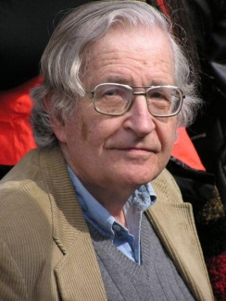
文法和语言的分类
文法G＝（VT,VN,S,P）对任意产生式α→ β
0 型 短语文法 | α∈(VT∨VN )* & VN≠∅ 且 β∈ (VT∨VN )*
1 型 上下文有关 | |α|≤ | β|,除S→ε且 S只在左部
2型 上下文无关 | G的任意产生式为 A → β : A ∈ VN , β∈ (VT∨VN )*
3型 正规文法 ( 右线性文法） | G的任意产生式为 A → αB 或 A → α α∈ VT * A,B∈ VN
3型 正规文法 ( 左线性文法） | G的任意产生式为 A → Bα 或 A → α α∈ VT * A,B∈ VN
逐 渐 增 加 限 制
表达语法
表达词法
如果文法是正规文法⇒一定也是上下文无关文法

